Slide 1
الموارد الطبيعية
مضامين درسنا اليوم :
سنعرف ما هي الموارد الطبيعية ولماذا تُعتبر مُهمة للانسان.
سنصف مكان تواجد الموارد الطبيعية في الكـرة الأرضية.
سنفسّر العلاقة بين الموارد الطبيعية وبين المواد.
سنتوجّه لموقع آفاق.
Notes:
משך השקף: 2 דקות
הציגו את עצמכם ואת מהלך השיעור:
מוזמנים לפנות בצורה אישית לתלמידים: דוגמה לטקסט שייאמר בעל פה: "שלום, שמי___. אני מורה ל____ ממקום בארץ____. מה שלומכם? אני שמח/ה שהצטרפתם אליי", וכו'.
נושא השיעור ומה מטרתו: דוגמה לטקסט שייאמר בעל פה: "בשיעור הזה נלמד על_________. הצטרפו אליי ויהיה לנו כיף. מוכנים? מתחילים!"
נתחיל ב…. (שלב פתיח השיעור)
נמשיך בלגלות (שלב הלימוד / הקניה - כתבו כאן שאלה מסקרנת שתיתן מענה על מטרת השיעור)
נתנסה ב… (שלב התרגול / התנסות)
נסכם (שלב סיכום השיעור)

Slide 2
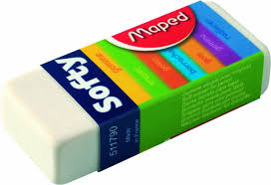
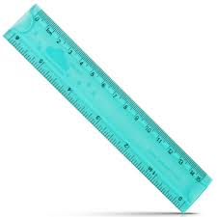
ماذا يجب أن نحضّر للحصّة؟
Notes:
למחוק שקופית זו אם אין בה צורך.
משך השקף: דקה
בשקף זה ודאו שכולם הצטיידו בעזרים הנדרשים (מומלץ שעזרים אלו יהיו גם אצלכם עבור הדגמה).
מחקו את המיותר או הוסיפו במידת הצורך (הקפידו על זכויות היוצרים).
זה הזמן להציג את כללי ההתנהגות בשיעור: בקשו מהלומדים לסגור חלונות של יישומים אחרים במחשב, להרחיק אמצעים מסיחים, להתיישב בחדר שקט, להניח כוס מים לידם, ובעיקר להתמקד במפגש.

Slide 3
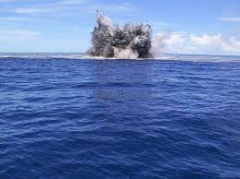
نبدأ بمتعة ونشاط..
أية كنز ثمين اكتشفنا ؟!
نـزل ثلاثة باحثين في غواصة صغيرة ٳلى أعماق المحيط. وفجأة... دُهش الباحثون لرؤية منظرٍ ساحرٍ:
تفجّر من قاع المحيط تيار نفاذ ساخن من الطين اللـزج. بعد أن صعدوا من الأعماق، فحص الباحثون
عيّنات الصخور والطين التي جمعوها من القـاع. انفعل الباحثون كثيرا لاكتشافاتهم...
عينات الطين والصخور احتوت على معادن كثيرة مِن مختلف الأنواع منها: نحاس، زنك، فضة وحتى القليل من الذهب. « أية كنز ثمين اكتشفنا » قال الباحثون بابتسام!!
Notes:
משך השקף: עד 2 דקות
הצעות: משחק, חידה, הדגמה, סימולציה, דוגמה, טענה, משפט אמת משפט שקר, ועוד.
דוגמה לחידה: תמונה של דמות או חפץ הקשורה לנושא. הקשר לנושא יתגלה במהלך השיעור.
מה הקשר בין………….

Slide 4
أية كنز ثمين اكتشفنا ؟!
أحسنتم .. ممتاز
صحيح يا له من كنز ثمين ...
لقد إكتشفوا موادًا من الطبيعة من الممكن أن نستعملها لمختلف الاستعمالات
المطلوبة لاحتياجاتنا اليومية.
Notes:
משך השקף: עד 2 דקות
הצעות: משחק, חידה, הדגמה, סימולציה, דוגמה, טענה, משפט אמת משפט שקר, ועוד.
דוגמה לחידה: תמונה של דמות או חפץ הקשורה לנושא. הקשר לנושא יתגלה במהלך השיעור.
מה הקשר בין………….

Slide 5
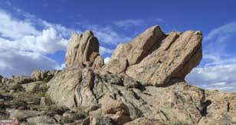
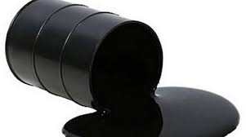
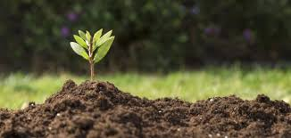
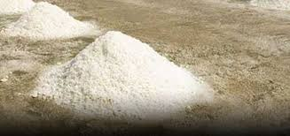
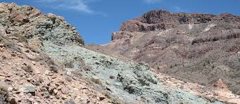
مواد من الطبيعة
نحن نستخدم مواد من الطبيعة لمختلف الاستعمالات المطلوبة لاحتياجاتنا اليومية. نستخدم مثلًا:
الصخور للبناء.
التربة لزراعة النباتات.
النفط الخام إنتاج موادّ الوقود ولإنتاج الموادّ البلاستيكية.
ملح الطعام لتتبيل الغذاء.
وملح البوتاس والفوسفات لإنتاج الأسمدة وغيرها.
Notes:
משך השקף: עד 2 דקות
הצעות: משחק, חידה, הדגמה, סימולציה, דוגמה, טענה, משפט אמת משפט שקר, ועוד.
דוגמה לחידה: תמונה של דמות או חפץ הקשורה לנושא. הקשר לנושא יתגלה במהלך השיעור.
מה הקשר בין………….

Slide 6
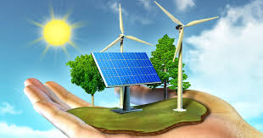
الموارد الطبيعية – ماهي ؟
الموارد الطبيعية: كل ما هو موجود في الطبيعة بدون تدخُل الأنسان , يحصل عليه الإنسان ليُلبي إحتياجاته وتحسين جودة حياته مثل:
الكائنات الحية .
مواد من الطبيعة .
الطاقة.
الموارد الطبيعية موجودة في أماكن مختلفة في الكـرة الأرضية.
Notes:
משך השקף: עד 2 דקות
הצעות: משחק, חידה, הדגמה, סימולציה, דוגמה, טענה, משפט אמת משפט שקר, ועוד.
דוגמה לחידה: תמונה של דמות או חפץ הקשורה לנושא. הקשר לנושא יתגלה במהלך השיעור.
מה הקשר בין………….

Slide 7
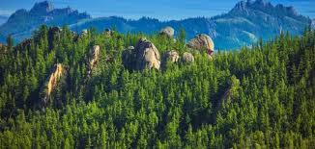
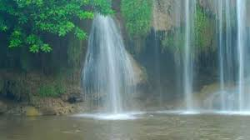
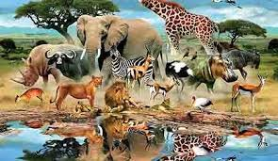
الموارد الطبيعية – على اليابسة
مكان تواجد الموارد الطبيعية في الكرة الأرضية: الموارد الطبيعية موجودة في أماكن مختلفة في الكـرة
الأرضية. موجودة في اليابسة , مثل :
أتربة المعادن
الغابات الطبيعية.
الحيوانات البرّيّة.
موادّ الوقود (النفط الخام، غاز الطبخ والفحم الحجري).
الأملاح (ملح الطعام، البوتاس،الفوسفات)
الماء.
Notes:
משך השקף: עד 2 דקות
הצעות: משחק, חידה, הדגמה, סימולציה, דוגמה, טענה, משפט אמת משפט שקר, ועוד.
דוגמה לחידה: תמונה של דמות או חפץ הקשורה לנושא. הקשר לנושא יתגלה במהלך השיעור.
מה הקשר בין………….

Slide 8
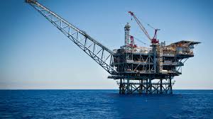
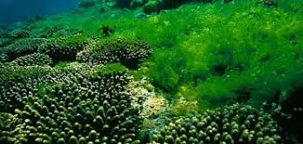
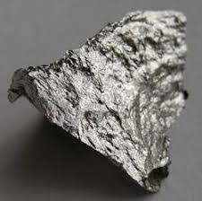
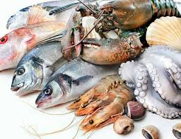
الموارد الطبيعية- في الماء
الموارد الطبيعية موجودة في مجمعات الماء (البحيرات، البحار، المحيطـات). مثل:
الماء
الأملاح
حقول النفط الموجودة تحت قاع البحر
أتربة المعادن (مثل: تربة المنغنيز) الموجودة في قاع البحر
الكائنات الحية (مثل، الطحالب، الأسماك) التي تعيش في البحار.
Notes:
משך השקף: עד 2 דקות
הצעות: משחק, חידה, הדגמה, סימולציה, דוגמה, טענה, משפט אמת משפט שקר, ועוד.
דוגמה לחידה: תמונה של דמות או חפץ הקשורה לנושא. הקשר לנושא יתגלה במהלך השיעור.
מה הקשר בין………….

Slide 9
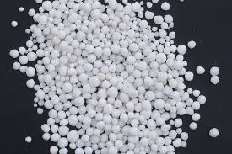
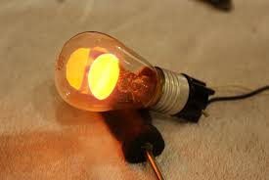
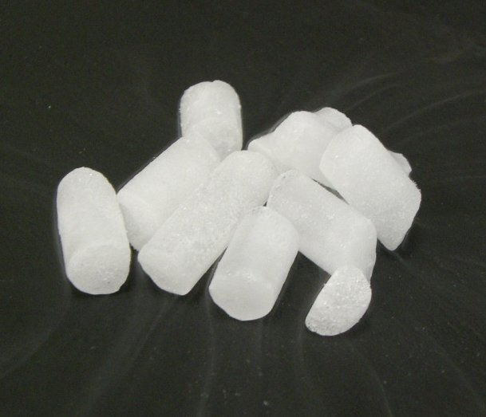
كيف تتلاءم أعضاء النباتات لاستيعاب الضوء؟ מחבר/ים: ياعيل كشتان, أوسنات دجان, ركيفيت دناي וيئير هرئيل שם הספר: بنظرة جديدة كتاب للتلميذ (ة) الصفّ السادس / במבט חדש -מדע וטכנולוגיה לכיתה ו - מהדורה מחודשת) الموارد الطبيعية - في الهواء
الموارد الطبيعية موجودة في الهواء.
مركبات الهواء المختلفة تستخدم لاحتياجاتنا المختلفة. مثل:
النيتروجين يستخدم لإنتاج الأسمدة.
غاز الأرغون والنيون للاضاءة.
غاز ثاني أكسيد الكربون للتبريد بمساعدة الجليد الجاف
وغيرها...
Notes:
משך השקף: עד 2 דקות
הצעות: משחק, חידה, הדגמה, סימולציה, דוגמה, טענה, משפט אמת משפט שקר, ועוד.
דוגמה לחידה: תמונה של דמות או חפץ הקשורה לנושא. הקשר לנושא יתגלה במהלך השיעור.
מה הקשר בין………….

Slide 10
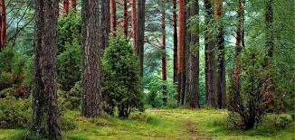
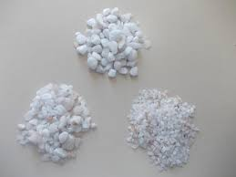
من مواد من الطبيعة إلى مُنتجات
يستغل الإنسان مواد من الطبيعة مثل:
أشجار الغابات
رمل الكوارتز
أتربة المعادن
لإنتاج المواد, تمر المواد من الطبيعة في عمليات معالجة مثل: السحق، الطحن، الانصهار، الإذابة مما يؤدي ٳلى تغييرها.

Slide 11
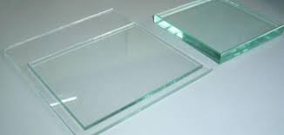
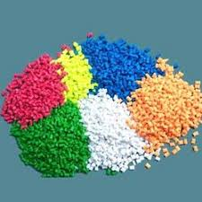
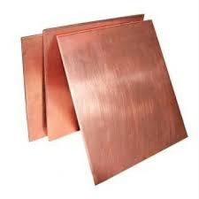
من مواد من الطبيعة إلى مُنتجات
تسمى المواد التي نتجت من عملية معالجة المواد الطبيعية بـِ :
مواد مصنعة. أمثلة:
الزجاج هو مادة معالجة تم إنتاجها من المادة الطبيعية رمل الكوارتز.
البلاستيك هو مادة معالجة تم إنتاجها من المادة الطبيعية النفط الخام.
النحاس هو مادة معالجة تم إنتاجها من المادة الطبيعية تربة النحاس.

Slide 12
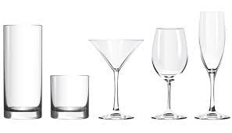
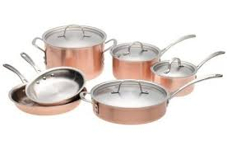
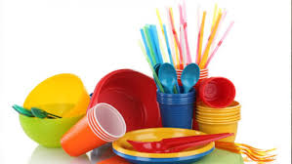
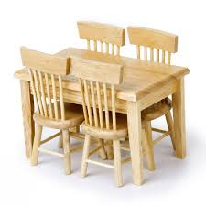
من مواد من الطبيعة إلى مُنتجات
يمكن الاستمرار في عملية معالَجة المواد المُعالجة للحصول على منتجات نهائية مثل:
من النحاس يمكن تحضير الأواني
من الزجاج يمكن صنع الكؤوس
من الألواح الخشبية يمكن صنع الأثاث
من البلاستيك يمكن تحضير الأواني

Slide 13
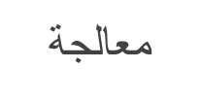
تدريب : الموارد الطبيعية
بواسطة الرسم التخطيطي التالي نُجمل المراحل : من مواد طبيعية إلى منتجات :
مُنتحات
مواد مُعالجة
مواد طبيعية
معالجة
(نفط , زجاج , زجاجة دواء , بنزين , مصباح , كاز , عدسة مُكبرة , سولر , مواد الوقود , رمل الكوارتز )
Notes:
משך השקף: עד 2 דקות
הצעות: משחק, חידה, הדגמה, סימולציה, דוגמה, טענה, משפט אמת משפט שקר, ועוד.
דוגמה לחידה: תמונה של דמות או חפץ הקשורה לנושא. הקשר לנושא יתגלה במהלך השיעור.
מה הקשר בין………….

Slide 14
تدريب : الموارد الطبيعية
بواسطة الرسم التخطيطي التالي نُجمل المراحل : من مواد طبيعية إلى منتجات :
مُنتحات
مواد مُعالجة
مواد طبيعية
معالجة
رمل كوارتز
(نفط , زجاج , زجاجة دواء , بنزين , مصباح , كاز , عدسة مُكبرة , سولر , مواد الوقود, رمل الكوارتز)
Notes:
משך השקף: עד 2 דקות
הצעות: משחק, חידה, הדגמה, סימולציה, דוגמה, טענה, משפט אמת משפט שקר, ועוד.
דוגמה לחידה: תמונה של דמות או חפץ הקשורה לנושא. הקשר לנושא יתגלה במהלך השיעור.
מה הקשר בין………….

Slide 15
تدريب : الموارد الطبيعية
بواسطة الرسم التخطيطي التالي نُجمل المراحل : من مواد طبيعية إلى منتجات :
مُنتحات
مواد مُعالجة
مواد طبيعية
معالجة
زجاج
رمل كوارتز
(نفط , زجاج , زجاجة دواء , بنزين , مصباح , كاز , عدسة مُكبرة , سولر , مواد الوقود , رمل الكوارتز)
Notes:
משך השקף: עד 2 דקות
הצעות: משחק, חידה, הדגמה, סימולציה, דוגמה, טענה, משפט אמת משפט שקר, ועוד.
דוגמה לחידה: תמונה של דמות או חפץ הקשורה לנושא. הקשר לנושא יתגלה במהלך השיעור.
מה הקשר בין………….

Slide 16
تدريب : الموارد الطبيعية
بواسطة الرسم التخطيطي التالي نُجمل المراحل : من مواد طبيعية إلى منتجات :
مُنتحات
مواد مُعالجة
مواد طبيعية
معالجة
زجاجة دواء,مصباح,عدسة مكبرة
زجاج
رمل كوارتز
(نفط , زجاج , زجاجة دواء , بنزين , مصباح , كاز , عدسة مُكبرة , سولر , مواد الوقود, رمل الكوارتز)
Notes:
משך השקף: עד 2 דקות
הצעות: משחק, חידה, הדגמה, סימולציה, דוגמה, טענה, משפט אמת משפט שקר, ועוד.
דוגמה לחידה: תמונה של דמות או חפץ הקשורה לנושא. הקשר לנושא יתגלה במהלך השיעור.
מה הקשר בין………….

Slide 17
تدريب : الموارد الطبيعية
بواسطة الرسم التخطيطي التالي نُجمل المراحل : من مواد طبيعية إلى منتجات :
مُنتحات
مواد مُعالجة
مواد طبيعية
معالجة
زجاجة دواء,مصباح,عدسة مكبرة
زجاج
رمل كوارتز
نفط
(نفط , زجاج , زجاجة دواء , بنزين , مصباح , كاز , عدسة مُكبرة , سولر , مواد الوقود , رمل الكوارتز)
Notes:
משך השקף: עד 2 דקות
הצעות: משחק, חידה, הדגמה, סימולציה, דוגמה, טענה, משפט אמת משפט שקר, ועוד.
דוגמה לחידה: תמונה של דמות או חפץ הקשורה לנושא. הקשר לנושא יתגלה במהלך השיעור.
מה הקשר בין………….

Slide 18
تدريب : الموارد الطبيعية
بواسطة الرسم التخطيطي التالي نُجمل المراحل : من مواد طبيعية إلى منتجات :
مُنتحات
مواد مُعالجة
مواد طبيعية
معالجة
زجاجة دواء,مصباح,عدسة مكبرة
زجاج
رمل كوارتز
مواد وقود
نفط
(نفط , زجاج , زجاجة دواء , بنزين , مصباح , كاز , عدسة مُكبرة , سولر , مواد الوقود, رمل الكوارتز)
Notes:
משך השקף: עד 2 דקות
הצעות: משחק, חידה, הדגמה, סימולציה, דוגמה, טענה, משפט אמת משפט שקר, ועוד.
דוגמה לחידה: תמונה של דמות או חפץ הקשורה לנושא. הקשר לנושא יתגלה במהלך השיעור.
מה הקשר בין………….

Slide 19
تدريب : الموارد الطبيعية
بواسطة الرسم التخطيطي التالي نُجمل المراحل : من مواد طبيعية إلى منتجات :
مُنتحات
مواد مُعالجة
مواد طبيعية
معالجة
زجاجة دواء,مصباح,عدسة مكبرة
زجاج
رمل كوارتز
بنزين , كاز , سولر
مواد وقود
نفط
(نفط , زجاج , زجاجة دواء , بنزين , مصباح , كاز , عدسة مُكبرة , سولر , مواد الوقود , رمل الكوارتز)
Notes:
משך השקף: עד 2 דקות
הצעות: משחק, חידה, הדגמה, סימולציה, דוגמה, טענה, משפט אמת משפט שקר, ועוד.
דוגמה לחידה: תמונה של דמות או חפץ הקשורה לנושא. הקשר לנושא יתגלה במהלך השיעור.
מה הקשר בין………….

Slide 20
الإنسان والموارد الطبيعية
يستغل الإنسان الماء ، الهواء ، الصخور والأتربة ، النباتات البرية ، الحيوانات البرية ، مصادر الطاقة وغيرها لتوفير الاحتياجات الحياتية الضروريّة له ,
مثل: الغذاء، الهواء والحماية . ولتوفير احتياجاته الترفيهية , مثل: المواصلات ، التعليم ، الرياضة والترفيه. كل هذه هي امثلة لموارد طبيعية.
Notes:
משך השקף: עד 2 דקות
הצעות: משחק, חידה, הדגמה, סימולציה, דוגמה, טענה, משפט אמת משפט שקר, ועוד.
דוגמה לחידה: תמונה של דמות או חפץ הקשורה לנושא. הקשר לנושא יתגלה במהלך השיעור.
מה הקשר בין………….

Slide 21
الإنسان والموارد الطبيعية
من المتبع تقسيم الموارد الطبيعية ٳلى مجموعتين :
المجموعة « أ » موارد طبيعية من الأحياء. يستغل الإنسان لمنفعته الكائنات الحية غير الداجنة مثل: النباتات البرية ، الحيوانات البرية . الفطريات , الطحالب , الأسماك وغيرها لأغراض مختلفة :
لإنتاج الغذاء (مثل، اللحوم وأجزاء النباتات)
لإنتاج الطاقة (مثل، الخشب ﺃﻭ دهن الحيوانات)
Notes:
משך השקף: עד 2 דקות
הצעות: משחק, חידה, הדגמה, סימולציה, דוגמה, טענה, משפט אמת משפט שקר, ועוד.
דוגמה לחידה: תמונה של דמות או חפץ הקשורה לנושא. הקשר לנושא יתגלה במהלך השיעור.
מה הקשר בין………….

Slide 22
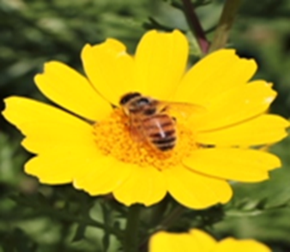
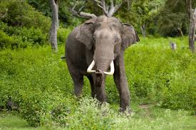
الإنسان والموارد الطبيعية
لإنتاج المواد (مثل، الجلد للألبسة، أنياب الفيلة للأدوات، الخشب للورق)
للمتعة (مثلً ، نباتات الزينة) وغيرها.
الكائنات الحية غير الداجنة ، التي يستغلها الإنسان لتوفير احتياجاته ،
تسمى : موارد طبيعية من الأحياء.
Notes:
משך השקף: עד 2 דקות
הצעות: משחק, חידה, הדגמה, סימולציה, דוגמה, טענה, משפט אמת משפט שקר, ועוד.
דוגמה לחידה: תמונה של דמות או חפץ הקשורה לנושא. הקשר לנושא יתגלה במהלך השיעור.
מה הקשר בין………….

Slide 23
الإنسان والموارد الطبيعية
الكائنات الحية تتكاثر– هذه ميزة من مميزات الحياة. بفضل قدرة الكائنات الحية على التكاثر، فإن الموارد الطبيعيّة ّ ِمنَ الأحياء
هي مِنَ : الموارد الطبيعية التي تتجدد.
لكن لو استغل البشر الكائنات الحية الموجودة في الطبيعة بوتيرة تفوق قدرتها على التكاثر، فإنها قد تنقرض وتستنفذ (تنتهي).
Notes:
משך השקף: עד 2 דקות
הצעות: משחק, חידה, הדגמה, סימולציה, דוגמה, טענה, משפט אמת משפט שקר, ועוד.
דוגמה לחידה: תמונה של דמות או חפץ הקשורה לנושא. הקשר לנושא יתגלה במהלך השיעור.
מה הקשר בין………….

Slide 24
الإنسان والموارد الطبيعية
المجموعة «ب» موارد طبيعية ليست من الأحياء.
يستخرج الإنسان من الطبيعة مواد ومصادر طاقة غير حية أيضا مثلا: الماء
الهواء ، الفحم الحجري ، النفط الخام ، الصخور ، التربة، الأملاح .
للعديد من الإستعمالات .
تسمى مصادر الطاقة والمواد هذه : موارد طبيعية ليست من مصدر حي.

Slide 25
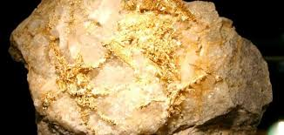
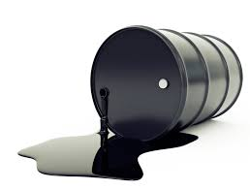
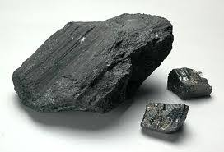
الإنسان والموارد الطبيعية
هناك موارد طبيعية مصدرها ليس من الأحياء كميتها في الطبيعة محدودة. ﺃﻱ أن كميتها في الطبيعة آخذة في التناقص في أعقاب استعمالها المتزايد. تسمى هذه الموارد الطبيعية بـِ : موارد طبيعية مستنفذة , مثل :
الفحم الحجري
النفط الخام
أتربة المعادن.

Slide 26
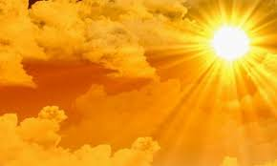
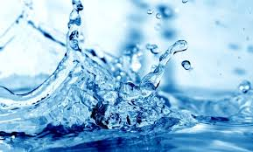
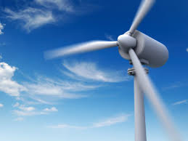
الإنسان والموارد الطبيعية
هناك موارد طبيعية مصدرها ليس من الأحياء يمكن استعمالها بدون حدود
تسمى هذه الموارد الطبيعية بـِ :
موارد طبيعية متجددة مثل:
الشمس
الماء
الريح
Notes:
משך השקף: עד 2 דקות
הצעות: משחק, חידה, הדגמה, סימולציה, דוגמה, טענה, משפט אמת משפט שקר, ועוד.
דוגמה לחידה: תמונה של דמות או חפץ הקשורה לנושא. הקשר לנושא יתגלה במהלך השיעור.
מה הקשר בין………….

Slide 27
تدريب : الإنسان والموارد الطبيعية
هيا نُجمل ما تعلمنا حتى الآن من خلال الإجابة على الأسئلة التالية:
من المتبع تصنيف الموارد الطبيعية إلى مجموعات.
أ - لأي مجموعات من المتبع تصنيف الموارد الطبيعية ؟
« هناك أكثر من إمكانية واحدة للتصنيف ».
ب – أعطوا أمثلة عن موارد طبيعية لكل واحدة من مجموعات التصنيف.
ج – بناءً على أية معايير تم تصنيف الموارد الطبيعية ؟
Notes:
משך השקף: עד 2 דקות
הצעות: משחק, חידה, הדגמה, סימולציה, דוגמה, טענה, משפט אמת משפט שקר, ועוד.
דוגמה לחידה: תמונה של דמות או חפץ הקשורה לנושא. הקשר לנושא יתגלה במהלך השיעור.
מה הקשר בין………….

Slide 28
تدريب : الإنسان والموارد الطبيعية
أ - لأي مجموعات من المتبع تصنيف الموارد الطبيعية ؟ ب – أعطوا أمثلة عن موارد طبيعية .
‭‬
موارد طبيعية مُستنفذة | موارد طبيعية مُتجدّدة | موارد طبيعية ليست من الأحياء | موارد طبيعية من الأحياء
نفط , هواء ,
غابات , طحالب
أتربة المعادن
ماء , أسماك
فيلة , الصخور
Notes:
משך השקף: עד 2 דקות
הצעות: משחק, חידה, הדגמה, סימולציה, דוגמה, טענה, משפט אמת משפט שקר, ועוד.
דוגמה לחידה: תמונה של דמות או חפץ הקשורה לנושא. הקשר לנושא יתגלה במהלך השיעור.
מה הקשר בין………….

Slide 29
تدريب : الإنسان والموارد الطبيعية
أ - لأي مجموعات من المتبع تصنيف الموارد الطبيعية ؟ ب – أعطوا أمثلة عن موارد طبيعية .
‭‬
موارد طبيعية مُستنفذة | موارد طبيعية مُتجدّدة | موارد طبيعية ليست من الأحياء | موارد طبيعية من الأحياء
نفط |  | نفط
نفط , هواء ,
غابات , طحالب
أتربة المعادن
ماء , أسماك
فيلة , الصخور
Notes:
משך השקף: עד 2 דקות
הצעות: משחק, חידה, הדגמה, סימולציה, דוגמה, טענה, משפט אמת משפט שקר, ועוד.
דוגמה לחידה: תמונה של דמות או חפץ הקשורה לנושא. הקשר לנושא יתגלה במהלך השיעור.
מה הקשר בין………….

Slide 30
تدريب : الإنسان والموارد الطبيعية
أ - لأي مجموعات من المتبع تصنيف الموارد الطبيعية ؟ ب – أعطوا أمثلة عن موارد طبيعية .
‭‬
موارد طبيعية مُستنفذة | موارد طبيعية مُتجدّدة | موارد طبيعية ليست من الأحياء | موارد طبيعية من الأحياء
نفط | هواء | نفط
 |  | هواء
نفط , هواء ,
غابات , طحالب
أتربة المعادن
ماء , أسماك
فيلة , الصخور
Notes:
משך השקף: עד 2 דקות
הצעות: משחק, חידה, הדגמה, סימולציה, דוגמה, טענה, משפט אמת משפט שקר, ועוד.
דוגמה לחידה: תמונה של דמות או חפץ הקשורה לנושא. הקשר לנושא יתגלה במהלך השיעור.
מה הקשר בין………….

Slide 31
تدريب : الإنسان والموارد الطبيعية
أ - لأي مجموعات من المتبع تصنيف الموارد الطبيعية ؟ ب – أعطوا أمثلة عن موارد طبيعية .
‭‬
موارد طبيعية مُستنفذة | موارد طبيعية مُتجدّدة | موارد طبيعية ليست من الأحياء | موارد طبيعية من الأحياء
نفط | هواء , غابات | نفط | غابات
 |  | هواء
نفط , هواء ,
غابات , طحالب
أتربة المعادن
ماء , أسماك
فيلة , الصخور
Notes:
משך השקף: עד 2 דקות
הצעות: משחק, חידה, הדגמה, סימולציה, דוגמה, טענה, משפט אמת משפט שקר, ועוד.
דוגמה לחידה: תמונה של דמות או חפץ הקשורה לנושא. הקשר לנושא יתגלה במהלך השיעור.
מה הקשר בין………….

Slide 32
تدريب : الإنسان والموارد الطبيعية
أ - لأي مجموعات من المتبع تصنيف الموارد الطبيعية ؟ ب – أعطوا أمثلة عن موارد طبيعية .
‭‬
موارد طبيعية مُستنفذة | موارد طبيعية مُتجدّدة | موارد طبيعية ليست من الأحياء | موارد طبيعية من الأحياء
نفط | هواء , غابات | نفط | غابات
 | طحالب | هواء | طحالب
نفط , هواء ,
غابات , طحالب
أتربة المعادن
ماء , أسماك
فيلة , الصخور
Notes:
משך השקף: עד 2 דקות
הצעות: משחק, חידה, הדגמה, סימולציה, דוגמה, טענה, משפט אמת משפט שקר, ועוד.
דוגמה לחידה: תמונה של דמות או חפץ הקשורה לנושא. הקשר לנושא יתגלה במהלך השיעור.
מה הקשר בין………….

Slide 33
تدريب : الإنسان والموارد الطبيعية
أ - لأي مجموعات من المتبع تصنيف الموارد الطبيعية ؟ ب – أعطوا أمثلة عن موارد طبيعية .
‭‬
موارد طبيعية مُستنفذة | موارد طبيعية مُتجدّدة | موارد طبيعية ليست من الأحياء | موارد طبيعية من الأحياء
نفط | هواء , غابات | نفط | غابات
أتربة المعادن | طحالب | هواء | طحالب
 |  | أتربة المعادن
نفط , هواء ,
غابات , طحالب
أتربة المعادن
ماء , أسماك
فيلة , الصخور
Notes:
משך השקף: עד 2 דקות
הצעות: משחק, חידה, הדגמה, סימולציה, דוגמה, טענה, משפט אמת משפט שקר, ועוד.
דוגמה לחידה: תמונה של דמות או חפץ הקשורה לנושא. הקשר לנושא יתגלה במהלך השיעור.
מה הקשר בין………….

Slide 34
تدريب : الإنسان والموارد الطبيعية
أ - لأي مجموعات من المتبع تصنيف الموارد الطبيعية ؟ ب – أعطوا أمثلة عن موارد طبيعية .
‭‬
موارد طبيعية مُستنفذة | موارد طبيعية مُتجدّدة | موارد طبيعية ليست من الأحياء | موارد طبيعية من الأحياء
نفط | هواء , غابات | نفط | غابات
أتربة المعادن | طحالب , ماء | هواء | طحالب
 |  | أتربة المعادن
 |  | ماء
نفط , هواء ,
غابات , طحالب
أتربة المعادن
ماء , أسماك
فيلة , الصخور
Notes:
משך השקף: עד 2 דקות
הצעות: משחק, חידה, הדגמה, סימולציה, דוגמה, טענה, משפט אמת משפט שקר, ועוד.
דוגמה לחידה: תמונה של דמות או חפץ הקשורה לנושא. הקשר לנושא יתגלה במהלך השיעור.
מה הקשר בין………….

Slide 35
تدريب : الإنسان والموارد الطبيعية
أ - لأي مجموعات من المتبع تصنيف الموارد الطبيعية ؟ ب – أعطوا أمثلة عن موارد طبيعية .
‭‬
موارد طبيعية مُستنفذة | موارد طبيعية مُتجدّدة | موارد طبيعية ليست من الأحياء | موارد طبيعية من الأحياء
نفط | هواء , غابات | نفط | غابات
أتربة المعادن | طحالب , ماء | هواء | طحالب
 | أسماك | أتربة المعادن | أسماك
 |  | ماء
نفط , هواء ,
غابات , طحالب
أتربة المعادن
ماء , أسماك
فيلة , الصخور
Notes:
משך השקף: עד 2 דקות
הצעות: משחק, חידה, הדגמה, סימולציה, דוגמה, טענה, משפט אמת משפט שקר, ועוד.
דוגמה לחידה: תמונה של דמות או חפץ הקשורה לנושא. הקשר לנושא יתגלה במהלך השיעור.
מה הקשר בין………….

Slide 36
تدريب : الإنسان والموارد الطبيعية
أ - لأي مجموعات من المتبع تصنيف الموارد الطبيعية ؟ ب – أعطوا أمثلة عن موارد طبيعية .
‭‬
موارد طبيعية مُستنفذة | موارد طبيعية مُتجدّدة | موارد طبيعية ليست من الأحياء | موارد طبيعية من الأحياء
نفط | هواء , غابات | نفط | غابات
أتربة المعادن | طحالب , ماء | هواء | طحالب
 | أسماك | أتربة المعادن | أسماك
 | فيلة | ماء | فيلة
نفط , هواء ,
غابات , طحالب
أتربة المعادن
ماء , أسماك
فيلة , الصخور
Notes:
משך השקף: עד 2 דקות
הצעות: משחק, חידה, הדגמה, סימולציה, דוגמה, טענה, משפט אמת משפט שקר, ועוד.
דוגמה לחידה: תמונה של דמות או חפץ הקשורה לנושא. הקשר לנושא יתגלה במהלך השיעור.
מה הקשר בין………….

Slide 37
تدريب : الإنسان والموارد الطبيعية
أ - لأي مجموعات من المتبع تصنيف الموارد الطبيعية ؟ ب – أعطوا أمثلة عن موارد طبيعية .
‭‬
موارد طبيعية مُستنفذة | موارد طبيعية مُتجدّدة | موارد طبيعية ليست من الأحياء | موارد طبيعية من الأحياء
نفط | هواء , غابات | نفط | غابات
أتربة المعادن | طحالب , ماء | هواء | طحالب
الصخور | أسماك | أتربة المعادن | أسماك
 | فيلة | ماء , الصخور | فيلة
نفط , هواء ,
غابات , طحالب
أتربة المعادن
ماء , أسماك
فيلة , الصخور
Notes:
משך השקף: עד 2 דקות
הצעות: משחק, חידה, הדגמה, סימולציה, דוגמה, טענה, משפט אמת משפט שקר, ועוד.
דוגמה לחידה: תמונה של דמות או חפץ הקשורה לנושא. הקשר לנושא יתגלה במהלך השיעור.
מה הקשר בין………….

Slide 38
تدريب : الإنسان والموارد الطبيعية
ج – بناءً على أية معايير تم تصنيف الموارد الطبيعية ؟
صُنِّفَت الموارد الطبيعيّة بالاعتماد على :
نوعيّة مصادرها : مصدر حي , مصدر غير حي .
القُدرة الإنتاجية الخاصة بالموارد الطبيعية « وتيرة تجدّدها الطبيعي» : مُتجدّدة , مُستنفذة.
التصنيف المكاني : توزيع الموارد الطبيعيّة على أماكن مصادرها .
الغلاف : اليابسي , المائي , الجوي .
Notes:
משך השקף: עד 2 דקות
הצעות: משחק, חידה, הדגמה, סימולציה, דוגמה, טענה, משפט אמת משפט שקר, ועוד.
דוגמה לחידה: תמונה של דמות או חפץ הקשורה לנושא. הקשר לנושא יתגלה במהלך השיעור.
מה הקשר בין………….

Slide 39
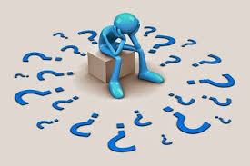
تأثير الأنسان على الموارد الطبيعية – بصمة قدم
‭‬
نتوقف قليلًا , نتساءل , نُفكّر ونُخمّن !!!!
هل جميع الموارد المُتجدّدة هي مُتجدّدة بشكلٍ غير محدود؟؟!!!
Notes:
משך השקף: עד 2 דקות
הצעות: משחק, חידה, הדגמה, סימולציה, דוגמה, טענה, משפט אמת משפט שקר, ועוד.
דוגמה לחידה: תמונה של דמות או חפץ הקשורה לנושא. הקשר לנושא יתגלה במהלך השיעור.
מה הקשר בין………….

Slide 40
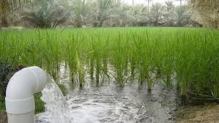
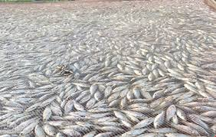
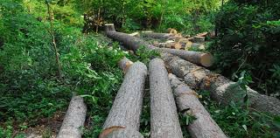
تأثير الأنسان على الموارد الطبيعية – بصمة قدم
‭‬
هل جميع الموارد المُتجدّدة هي مُتجدّدة بشكلٍ غير محدود؟؟!!!
بالطبع لا ... لو استغل الأنسان الكائنات الحية الموجودة في الطبيعة بوتيرة تفوق قدرتها على التكاثر، واستخدم الموارد الطبيعية بصورة مبالغ فيها وبشكلٍ لا يضع فيه اعتبارَا لحاجات الأجيال القادمة فإنها قد تنقرض وتُستنفذ (تنتهي). وذلك بالممارسات التالية :
* الإسراف في قطع الأشجار * الاستهلاك المتزايد للماء * الصيد الجائر
Notes:
משך השקף: עד 2 דקות
הצעות: משחק, חידה, הדגמה, סימולציה, דוגמה, טענה, משפט אמת משפט שקר, ועוד.
דוגמה לחידה: תמונה של דמות או חפץ הקשורה לנושא. הקשר לנושא יתגלה במהלך השיעור.
מה הקשר בין………….

Slide 41
الإجمال : الموارد الطبيعية
نحن نستخدم مواد من الطبيعة لمختلف الاستعمالات المطلوبة لاحتياجاتنا اليومية.
الموارد الطبيعية - كل ما يحصل عليه الإنسان من الطبيعة لغرض معيشته وتحسين جودة حياته.
الموارد الطبيعية موجودة في أماكن مختلفة في الكـرة الأرضية في كلٍ من الغلاف :
اليابسي , المائي , الجوي.
‭‬
Notes:
משך השקף: עד 2 דקות
הצעות: משחק, חידה, הדגמה, סימולציה, דוגמה, טענה, משפט אמת משפט שקר, ועוד.
דוגמה לחידה: תמונה של דמות או חפץ הקשורה לנושא. הקשר לנושא יתגלה במהלך השיעור.
מה הקשר בין………….

Slide 42
الإجمال : الموارد الطبيعية
يستغل الإنسان مواد من الطبيعة لإنتاج المواد ومنتجات.
تسمى المواد التي نتجت من عملية معالجة المواد الطبيعية بـِ : مواد مُصنّعة.
من المتبع تقسيم الموارد الطبيعية ٳلى مجموعتين :
أ - موارد طبيعية من مصدر حي.
ب - موارد طبيعية ليست من مصدر حي.
ليست جميع الموارد المُتجدّدة هي مُتجدّدة بشكلٍ غير محدود.
‭‬
Notes:
משך השקף: עד 2 דקות
הצעות: משחק, חידה, הדגמה, סימולציה, דוגמה, טענה, משפט אמת משפט שקר, ועוד.
דוגמה לחידה: תמונה של דמות או חפץ הקשורה לנושא. הקשר לנושא יתגלה במהלך השיעור.
מה הקשר בין………….

